Slide 1
課堂紀律
不要睡覺，如果真要睡，請不要閉上眼睛。
不要嬉鬧，如果真要鬧，請不要發出聲音。
專心聽講，如果無法專心，每節下課後請至教官室由教官親自輔導教學﹍畢竟和大家共同學習，是教官的責任。

Slide 2
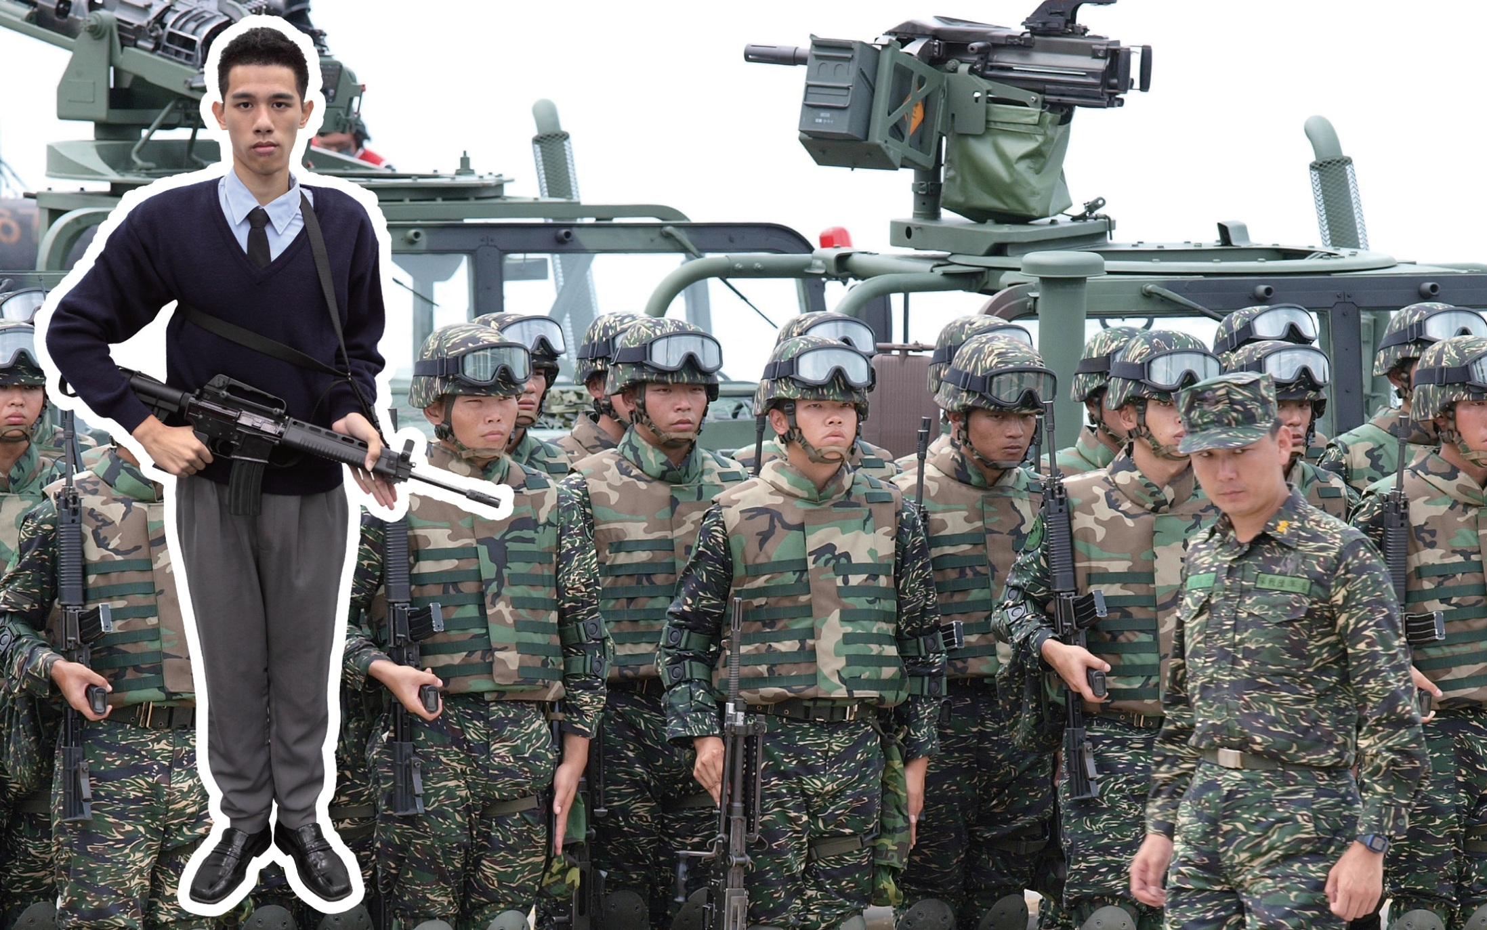

Slide 3
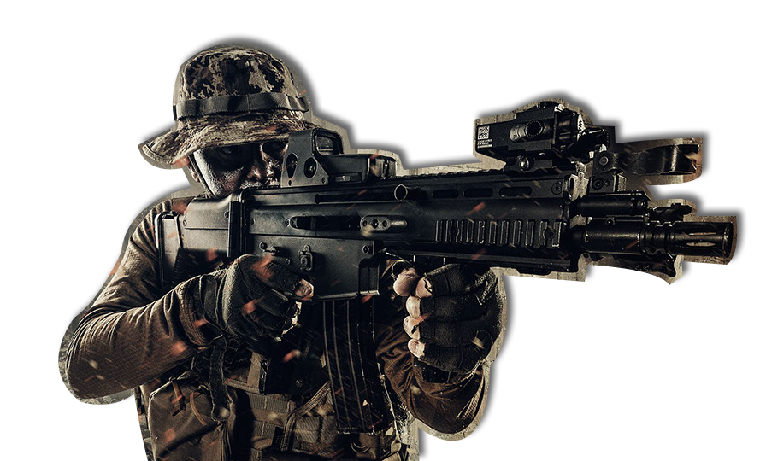

Slide 4
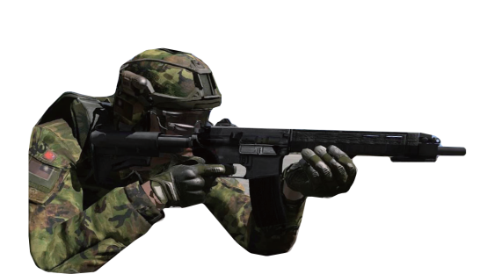
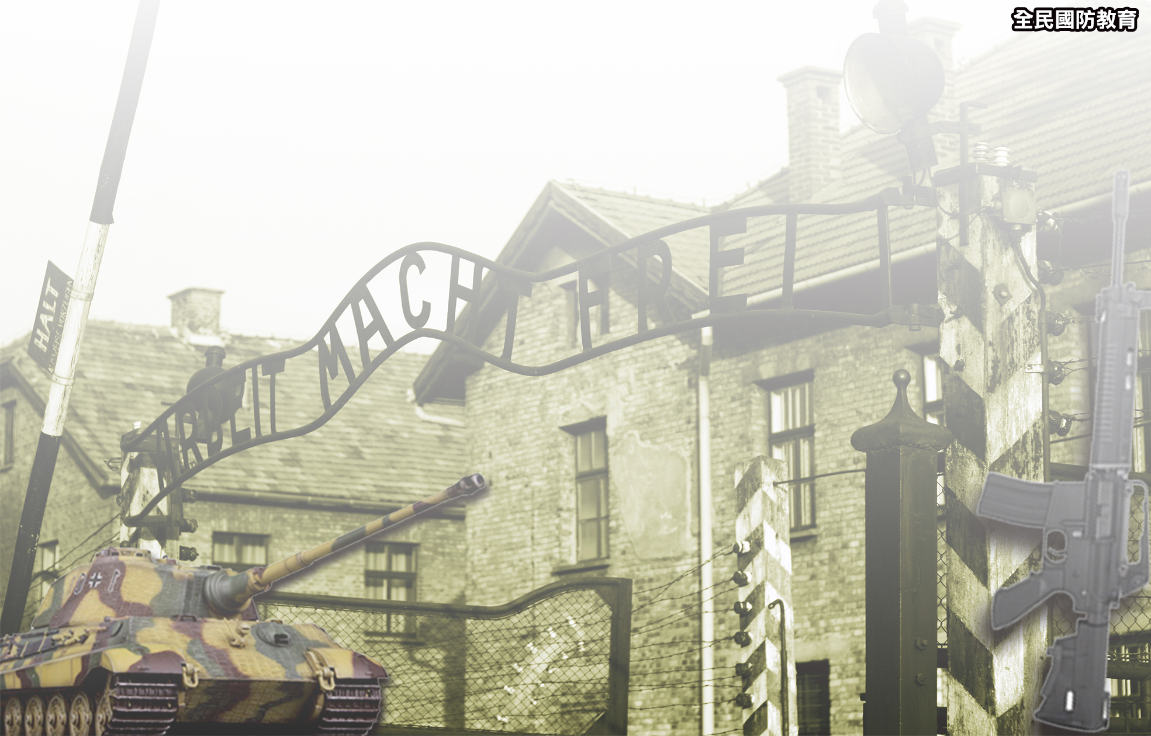
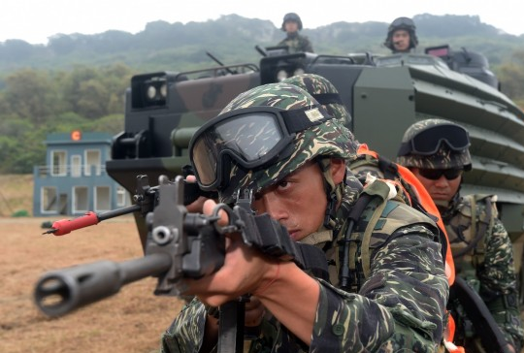
「槍是軍人的第二生命」，然而要使人、槍合而為一，須了解槍的性能與特質，始能發揮其最大效能。
人槍合一的境界
P1

Slide 5
人槍合一的境界
04‘00
影片來源：Youtube

Slide 6
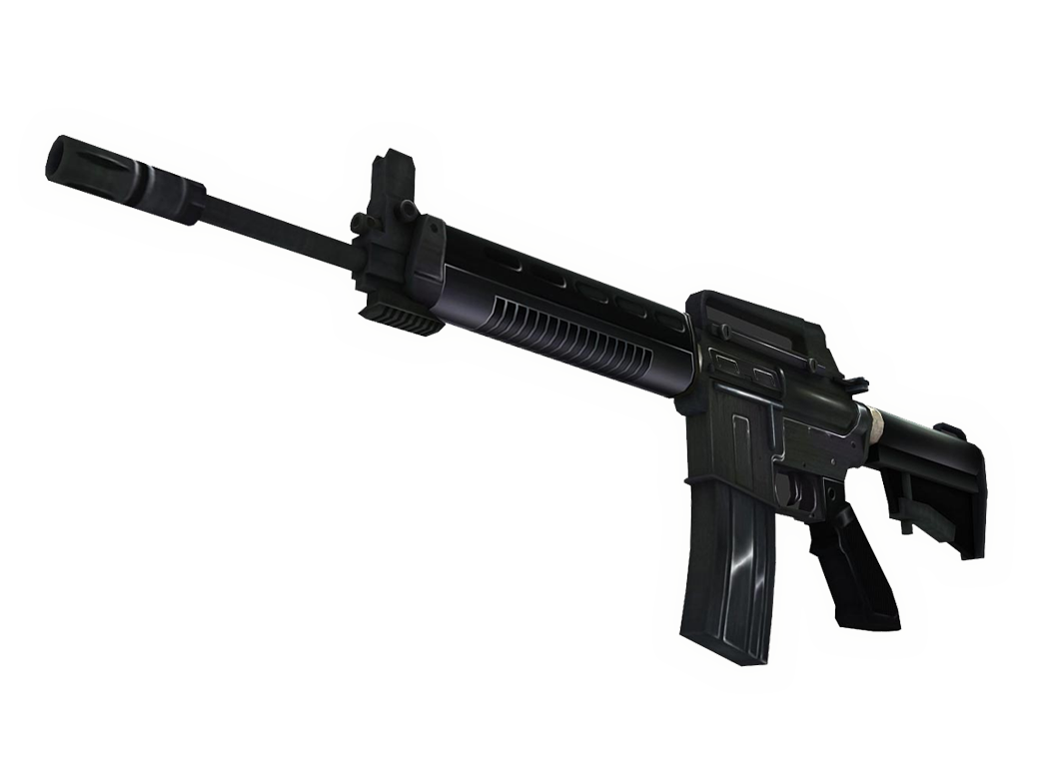
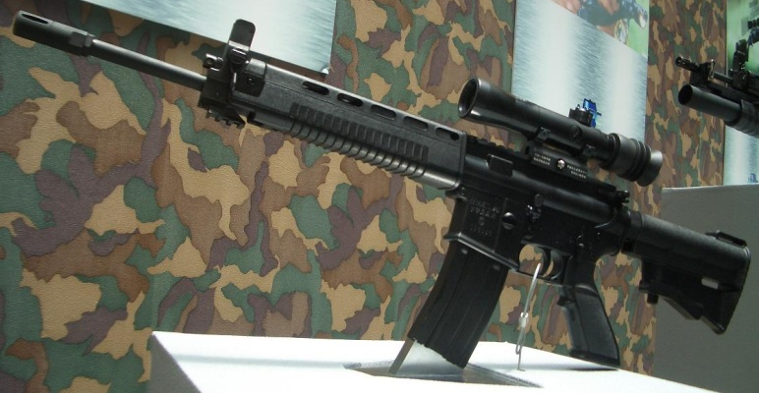
(一)國造T91步槍沿革
民國91年
軍備局兵工生產署205兵工廠製造。
國造T86戰鬥步槍為基體，參考美軍M4A1突擊步槍及世界各國先進步槍研製。
列為國軍編裝武器，命名為國 造5.56公厘T91式戰鬥步槍， 簡稱T91步槍。
P2

Slide 7
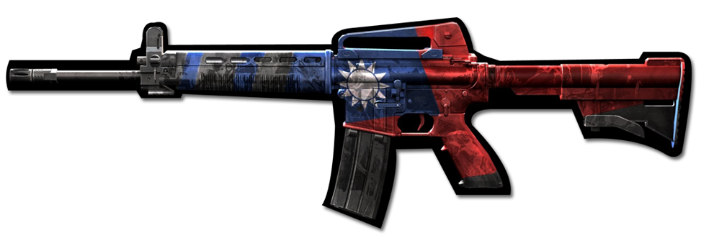
民國94年/ 逐步換裝T91步槍:憲兵、海巡署特勤隊、海軍陸戰隊及各軍特種部隊；
民國95年/ 裝甲部隊、機械化步兵旅及衛戍旅已完成換裝，當前逐步推展到其他守備部隊。
P3

Slide 8
(二) T91步槍重要諸元介紹
1 口徑：5.56 公厘。
2 槍長：
(1)槍全長(含避火罩) 88 公分。
(2)槍托收縮後長度： 80 公分。
3 槍重
(1)不含彈匣：3.1 公斤。
(2)含空彈匣：3.2 公斤。
(3)含提把(不含彈匣)： 3.19 公斤。
4 彈匣容量：30 發。
5 有效射程：400 公尺（結合光學瞄準鏡可達600 公尺)
P4

Slide 9
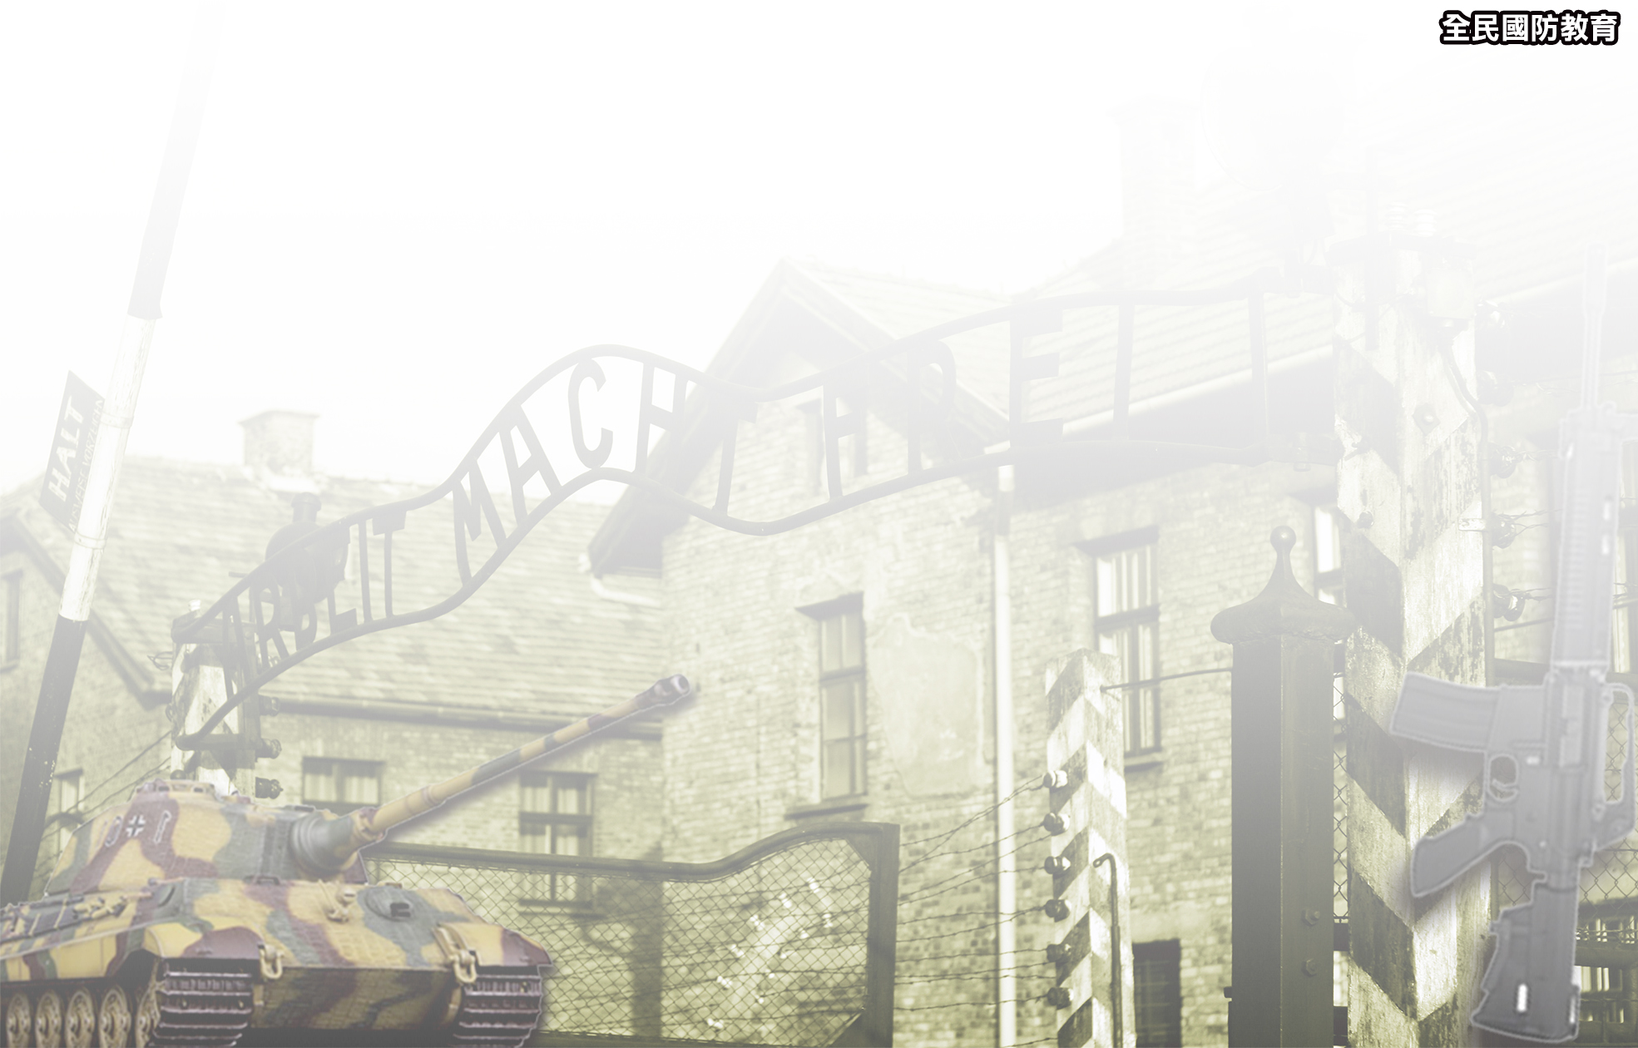
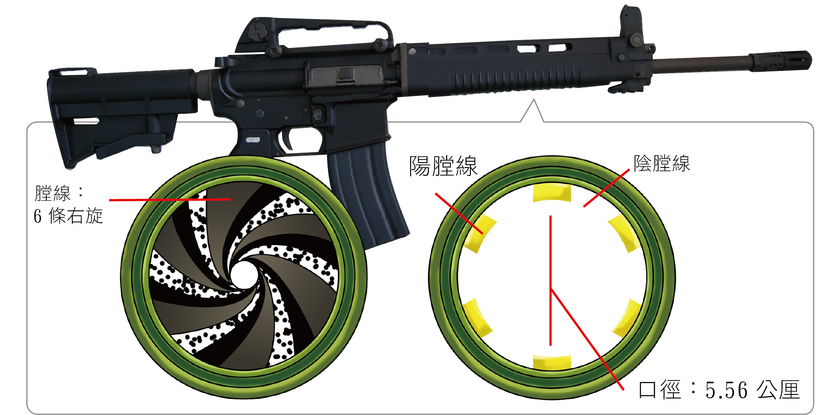
圖4-47 T91步槍膛線剖視圖
P5

Slide 10
(一)彈匣給彈，氣體傳動，活塞連桿後退，空氣冷卻， 自動裝填退殼與拋殼之半自動、三連發及全自動 之個人操作武器。
(二)採伸縮式槍托，槍身短小、重量輕，攜帶方便， 適合叢林戰、住民地戰鬥。
(三)射速大、火力強，能收奇襲效果。
(四)彈道低伸，危險界大（500公尺彈道高91公分）
(五)避火罩上有9 個向上之氣孔，可抑制射擊時槍管 上揚，利於肩射、腰射及腋射。
國軍T91步槍簡介
P6

Slide 11
國軍T91步槍簡介
00‘38
影片來源：Youtube

Slide 12
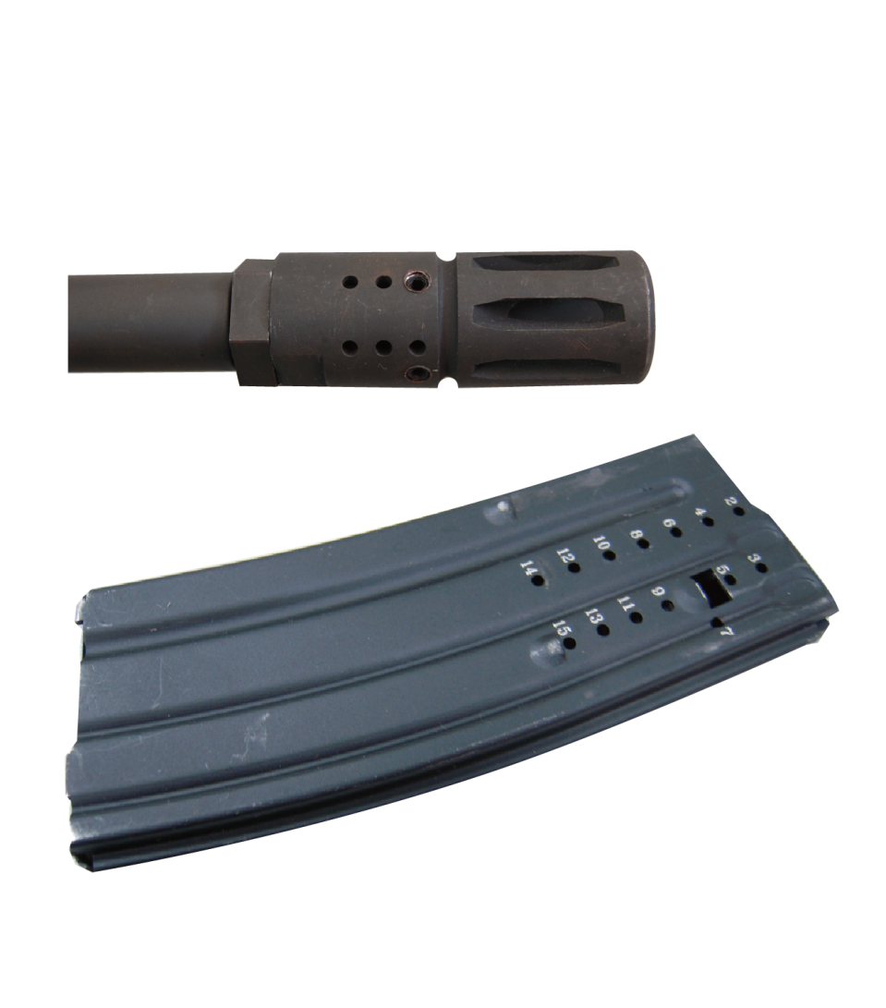
(六) 使用可讀式彈匣， 2 ∼ 15 發刻劃 標示彈藥數量。
(七) 機件少、結構簡單 採模組化設計，利 於保養及後勤補保 維修作業。
圖4-48 避火罩
圖4-49 可讀式彈匣
P7

Slide 13
(八) 護鈑加裝隔熱片，射擊150 發時護鈑溫度 不超過52度，外表為凸紋設計，不易滑手。
(九) 可依任務特性加裝各式附加配備，例如T85 榴彈發射器、強光手電筒、雷射指標器或內 紅點反射瞄準器等。
(十) 戰術背帶不需取下即可調整，方便實施各種 射擊姿勢及攜行。
(十一)可適應（用）於任何天候、地形環境 （海水、泥漿水、雨天或風砂）中戰鬥。
P8

Slide 14
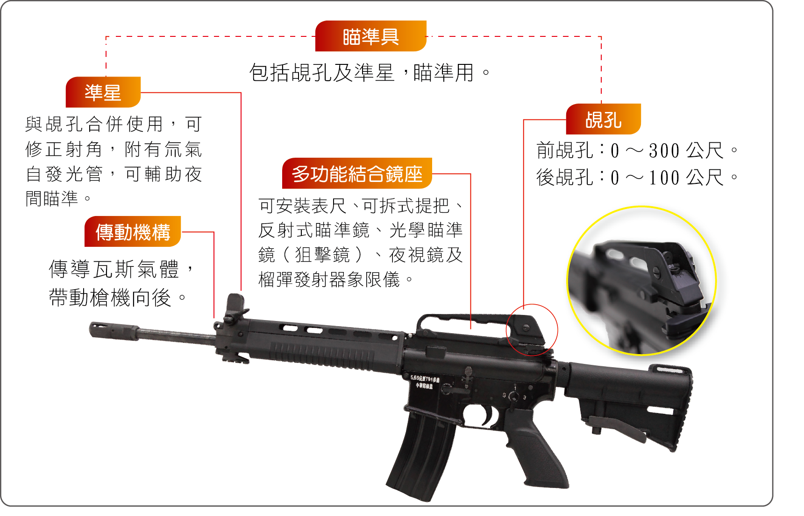
圖4-50 T91 步槍左視圖
P9

Slide 15
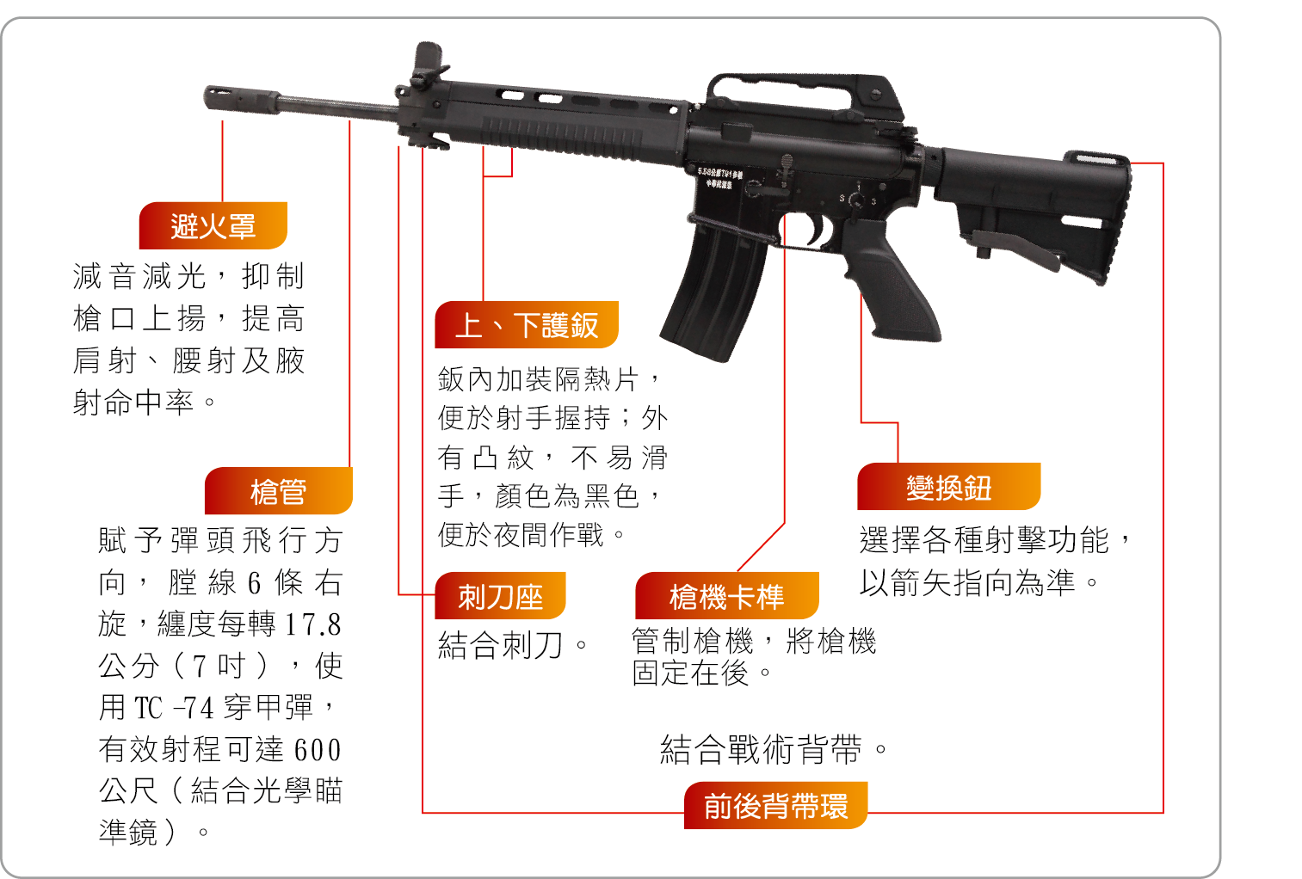
圖4-50 T91 步槍左視圖
P10

Slide 16
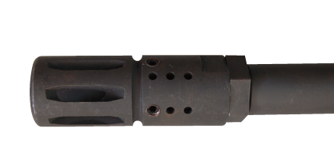
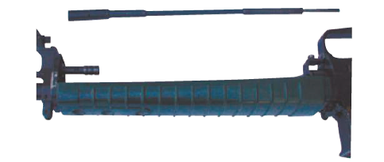
(一) 外觀及構造部分
項目 | T91步槍 | T65K2步槍
避火罩 | 設計有9孔， 有效抑制槍口上揚 | 設計有8孔
傳動機構 | 採模組化設計， 二階段緩衝簧，可靠度佳 | 無模組化，單一緩衝簧
P1

Slide 17
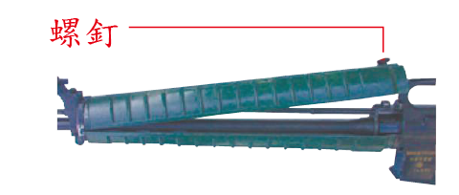
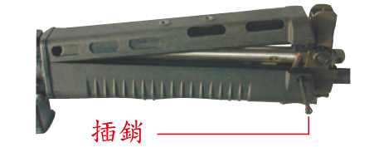
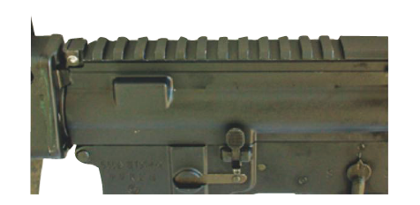
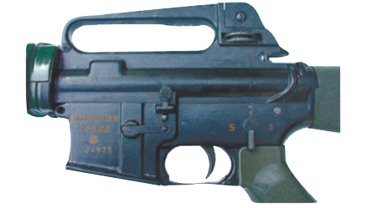
項目 | T91步槍 | T65K2步槍
護鈑 | 上下護鈑拆裝容易， 以插銷結合不易鬆動 | 螺釘結合上護鈑， 容易鬆動
上節套 | 多功能戰術滑軌 | 固定式提把
P12

Slide 18
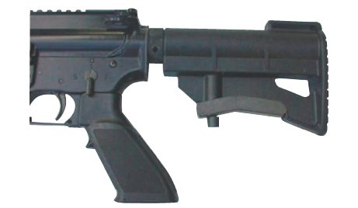
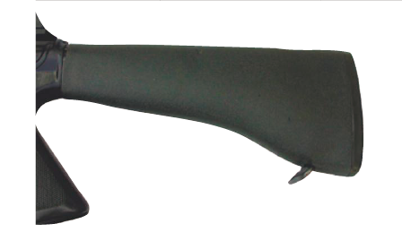
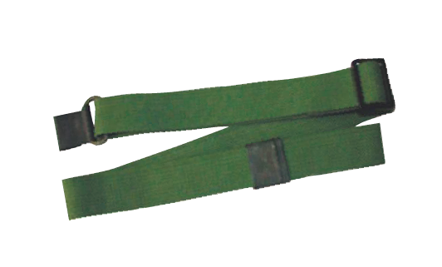
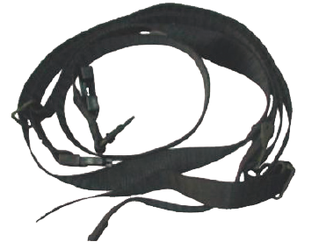
項目 | T91步槍 | T65K2步槍
槍托 | 三段式伸縮槍托 | 固定式槍托
槍背帶 | 多功能戰術背帶 | 傳統式背帶
P13

Slide 19
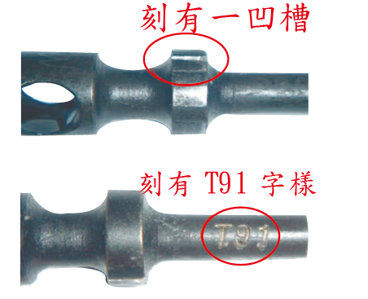
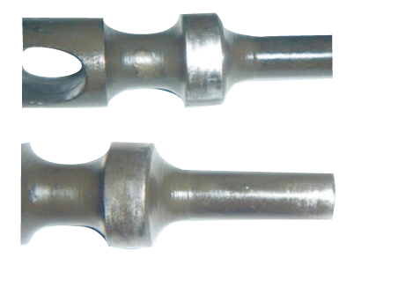
項目 | T91步槍 | T65K2步槍
槍托 | T91步槍槍機凸起部，刻有一凹槽，槍尾部刻有T91字樣 | T65K2步槍槍機凸起部無凹槽，槍尾無字樣
P14

Slide 20
(二) 性能諸元方面
P15

Slide 21
(二) 性能諸元方面
P16

